Slide 1
ГОУ ЯО «Рыбинская школа-интернат № 1» Региональный ресурсный центр, направление деятельности «Организация и содержание работы с детьми с ограниченными возможностями здоровья (интеллектуальными нарушениями) при реализации предметной области «Технология» на 2021 г., (приказ департамента образования Ярославской области от 30.12.2020 г № 394/01-03)
Статус регионального ресурсного центра присвоен в связи с тем, что школа – интернат имеет информационные, технические, программные, кадровые, методические ресурсы для оказания методической помощи другим организациям в сопровождении актуальных направлений развития региональной системы образования:

Slide 2
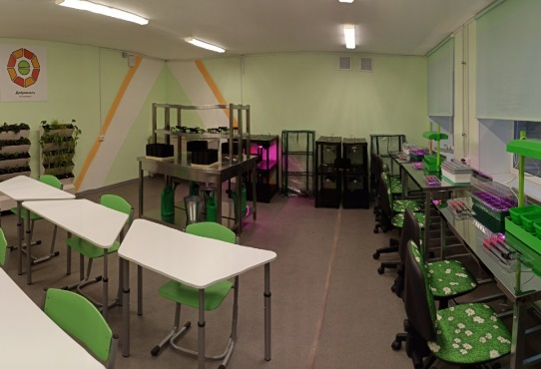
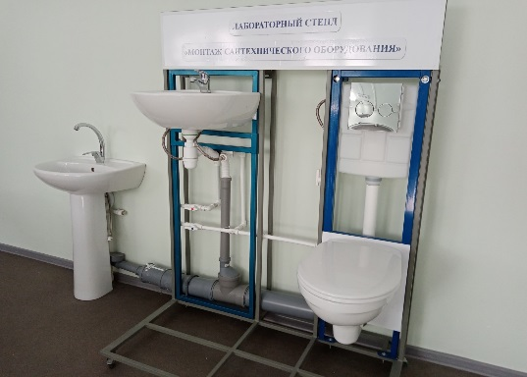
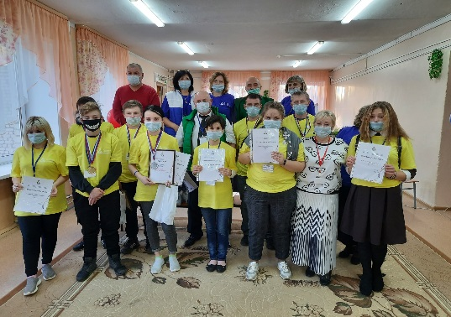
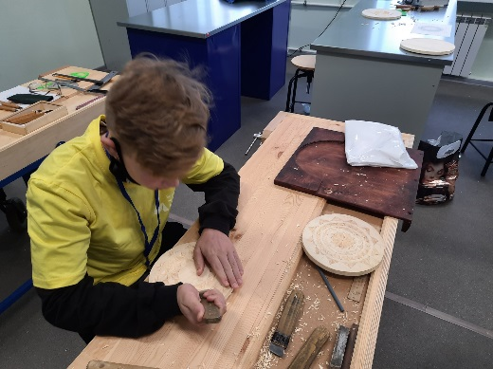
В 2020 г. школа-интернат участвовала в реализации федерального проекта «Современная школа» национального проекта «Образование». Обновлена материально – техническая база, разработана и утверждена Программа развития ГОУ ЯО «Рыбинская школа-интернат № 1» на 2020 -2024 г.г., созданы специальные условия для обучения детей с ОВЗ
 | Введены дополнительно новые профили трудового обучения, модернизированы имеющиеся, учебные мастерские оснащены современным оборудованием
Школа укомплектована педагогами для организации трудового обучения и сопровождения профессионального самоопределения обучающихся, которые успешно в 2020 г. повысили свою квалификацию по программе «Инклюзивное образование» с вариативным модулем «Реализация АООП предметной области «Технология» для обучающихся с умственной отсталостью (ментальными нарушениями)» на базе ГАУ ДПО ЯО «Институт развития образования» , прошли курсовую подготовку по дополнительной профессиональной программе «Реализация ФГОС образования обучающихся с умственной отсталостью (интеллектуальными нарушениями) в учреждении ООО «Высшая школа делового администрирования»
 | Школа имеет положительный опыт работы по формированию трудовых навыков в урочное и внеурочное время

Slide 3
Цель: концентрация и создание информационных, технических, программных, кадровых, методических и иных ресурсов в вопросах обучения детей с ограниченными возможностями здоровья (интеллектуальными нарушениями).
Задачи определены локальным актом «Положение о региональном ресурсном центре «Организация и содержание работы с детьми с ограниченными возможностями здоровья (интеллектуальными нарушениями) при реализации предметной области «Технология».
Виды деятельности: | аналитическая;
 | проектировочная;
 | сопровождение образовательных учреждений;
 | сервисная (профессионально-методическая деятельность);
 | информационно-технологическая деятельность;
 | работа с родителями (законными представителями);
 | консультационно-диагностическая деятельность
Информацию о работе ресурсного центра можно получить на официальном сайте ГОУ ЯО «Рыбинская школа-интернат № 1» ryb-int1.edu.yar.ru

Slide 4
Вебинар «Создание условий для обучения детей с ограниченными возможностями здоровья (интеллектуальными нарушениями) предметной области «Технология» в рамках реализации федерального проекта «Современная школа» национального проекта «Образование»
Аннотация
Цель: Ознакомить с условиями получения образования обучающимися с умственной отсталостью (интеллектуальными нарушениями), созданными в ГОУ ЯО «Рыбинская школа-интернат № 1» в ходе реализации в 2020 г. федерального проекта «Современная школа» национального проекта «Образование».
В ходе вебинара будут представлены материально-технические, программно - методические, кадровые и иные условия получения образования обучающимися с умственной отсталостью (интеллектуальными нарушениями) в рамках предметной области «Технология». Участники вебинара получат возможность увидеть новое оборудование учебных мастерских «Швейное дело», «Рабочий по комплексному обслуживанию и ремонту зданий», «Растениеводсво», «Поварское дело», а также иных вновь оборудованных кабинетов. С помощью фотографий и видеоматериалов с фрагментами уроков будет продемонстрировано новое закупленное оборудование и виды работ, выполняемых на нём.
Слушателями вебинара могут быть заместители руководителей по учебной или учебно-воспитательной работе, учителя профессионально – трудового обучения, руководители образовательных организаций, реализующих адаптированные общеобразовательные программы для детей с ограниченными возможностями, родители (законные представители) обучающихся.
Апрель 2021 г.

Slide 5
Вебинар «Психолого-педагогическое сопровождение профессионального самоопределения обучающихся с ограниченными возможностями здоровья
(интеллектуальными нарушениями)
в ГОУ ЯО «Рыбинская школа-интернат № 1»
Аннотация
Цель: дать представление об организации психолого - педагогического сопровождения профессионального самоопределения обучающихся с ограниченными возможностями здоровья (интеллектуальными нарушениями).
В ходе вебинара будут рассмотрены следующие вопросы: нормативно-правовое обеспечение профориентационной деятельности, роль профориентационной работы для детей с умственной отсталостью, организационно-педагогическое, информационно-методическое, кадровое обеспечение сопровождения профессионального самоопределения обучающихся, взаимодействие образовательной организации с центром занятости г. Рыбинска по организации временного трудоустройства несовершеннолетних, работа с родителями.
Будут представлены видеоматериалы практических профориентационных мероприятий для обучающихся, коррекционных занятий с педагогом-психологом.
Слушателями вебинара могут быть руководители образовательных организаций, реализующих адаптированные общеобразовательные программы для детей с ограниченными возможностями здоровья, заместители руководителей по учебной или учебно-воспитательной работе, учителя профессионально – трудового обучения, социальные педагоги, педагоги-психологи, родители (законные представители) обучающихся.
Июнь 2021 г.

Slide 6
Вебинар «Современные педагогические технологии на уроках трудового обучения как одно из необходимых условий эффективности инновационной деятельности школы в условиях реализации ФГОС обучающихся с умственной отсталостью»
Аннотация
Цель: Продемонстрировать обновленные уроки профессионально – трудового обучения и применение современных педагогических технологий, используемых учителями в ходе трудового обучения детей с ограниченными возможностями здоровья (интеллектуальными нарушениями).
В ходе вебинара будут рассмотрены следующие вопросы: роль современных инновационных педагогических технологий в создании педагогической среды, обеспечивающей эффективную деятельность учителя и ученика в новой концепции предметной области «Технология».
Будут представлены фрагменты уроков предметной области «Технология» для обучающихся с ограниченными возможностями здоровья (умственная отсталость различной степени).
Слушателями вебинара могут быть руководители образовательных организаций, реализующих адаптированные общеобразовательные программы для детей с ограниченными возможностями здоровья (умственная отсталость), заместители руководителей по учебной или учебно-воспитательной работе, учителя профессионально – трудового обучения, родители (законные представители) обучающихся.
Октябрь 2021 г.

Slide 7
С целью обобщения педагогического опыта по направлению работы ресурсного центра на педагогических советах ГОУ ЯО «Рыбинская школа-интернат № 1» будут рассмотрены следующие вопросы с последующим размещением материалов на официальном сайте учреждения:
«Ресурсный центр - обучающая структура
в в системе повышения квалификации педагогических кадров», март 2021 г.
«Трудовое обучение и межпредметные связи,
как один из факторов успешной адаптации
обучающихся с умственной отсталостью
(интеллектуальными нарушениями)», октябрь 2021 г.
«Формирование трудовых компетенций
во внеурочное время», октябрь 2021 г.

Slide 8
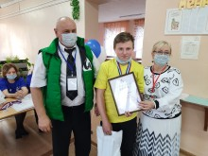
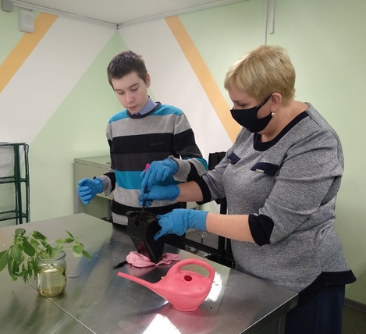
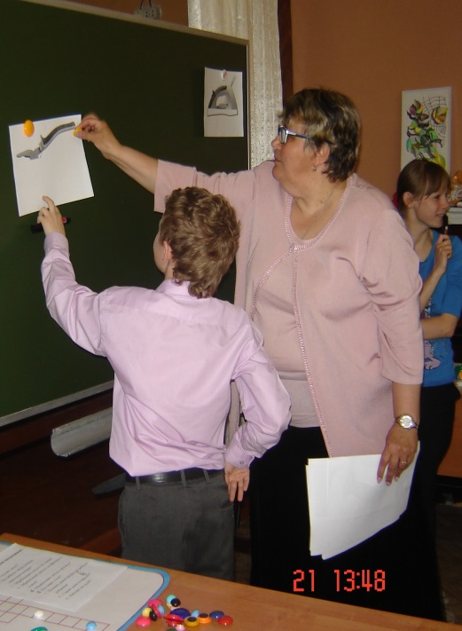
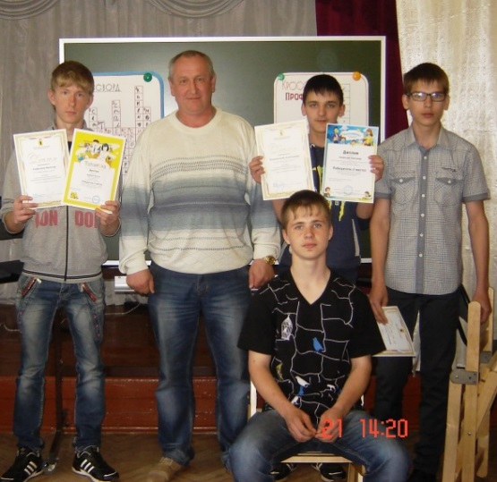
Дальнейшая работа школы, а также других государственных учреждения Ярославской области, реализующих адаптированные общеобразовательные программы для детей с ограниченными возможностями здоровья, и далее будет связана с реализацией федерального проекта «Современная школа» национального проекта «Образование». Впереди – интереснейшая и нелёгкая работа каждого, кто трудится в системе образования, кто воспитывает и обучает детей с особыми образовательными потребностями, кто стоит у школьной доски, кто даёт азы профессии в мастерской, кто управляет и обеспечивает бесперебойную работу учреждений. Желаем всем творческой и результативной, приносящей удовлетворение, работы! Приглашаем к сотрудничеству!

